Slide 1

Преобразование типов данных, логические операторы

Slide 2
Преобразование типов
Неявное преобразование (расширение типа)
short b = 3;
int a = b;
Явное преобразование (сужение, сжатие типа)
int b = 3;
short a = (short) b;

Slide 3
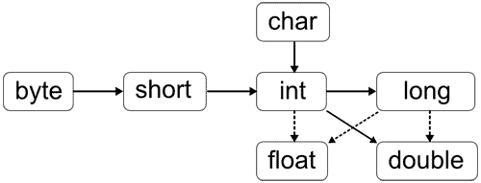
Таблица неявного преобразования типов
Сплошные линии обозначают преобразования, выполняемые без потери данных. Штриховые линии говорят о том, что при преобразовании может произойти потеря точности.

Slide 4
Правила явного преобразования
Типы всех значений byte, short, char повышаются до типа int, если один из операндов int
Если один операнд имеет тип long, то тип всего выражения повышается до long.
Если один операнд имеет тип float, то тип всего выражения повышается до float.
Если один операнд имеет тип double, то тип всего выражения повышается до double.

Slide 5
Ошибки сжатия типов
boolean b = true;
int a = (int) b;
byte b = 50;
b = b * 2;
Type mismatch:
cannot convert from int to byte
Исправленный текст :
byte b = 50;
b = (byte) (b * 2);

Slide 6
Ошибки сжатия типов
Важно помнить, что Java, в отличие от других языков, не генерирует ошибок при переполнении (overflow) или потере значения (underflow), поэтому контроль за корректностью преобразований полностью ложится на программиста.

Slide 7
Список логических операторов
Оператор | Описание
< | Меньше чем
<= | Меньше или равно
> | Больше чем
>= | Больше или равно
== | Равно
!= | Не равно

Slide 8
Таблица булевых логических операторов
Оператор | Результат | Оператор | Результат
& | логическое И (AND) | &= | И (AND) с присваиванием
| | логическое ИЛИ (OR) | |= | ИЛИ (OR) с присваиванием
^ | логическое исключающее ИЛИ(XOR) | ^= | исключающее ИЛИ (XOR) с присваиванием

Slide 9
Таблица булевых логических операторов
|| | оператор OR быстрой оценки выражений (short circuit OR) | == | Равно
&& | оператор AND быстрой оценки выражений (short circuit AND) | != | не равно
! | логическое унарное отрицание (NOT) | ? : | тернарный оператор if-then-else

Slide 10
Таблица результатов применения логических операций
A | В | OR | AND | XOR | NOT A
false | false | false | false | false | true
true | false | true | false | true | false
false | true | true | false | true | true
true | true | true | true | false | false

Slide 11
Таблица приоритетов операторов
Операция | Описание
() [ ] | Круглые и квадратные скобки
++ -- + - ~ ! | Декремент, инкремент, унарный плюс, унарный минус, поразрядное отрицание, логическое отрицание
* / % | Умножение, деление, остаток от деления
+ - | Сложение, вычитание
>> >>> << | Побитовый сдвиг вправо, побитовый сдвиг вправо с заполнением старшего бита нулем, побитовый сдвиг влево
> >= < <= | Сравнение на больше, больше или равно, меньше, меньше или равно

Slide 12
Таблица приоритетов операторов
== != | Сравнение на равенство, сравнение на неравенство
& | Поразрядное и логическое И
^ | Поразрядное и логическое исключающее ИЛИ
| | Поразрядное и логическое ИЛИ
&& | Логическое укороченное И
|| | Логическое укороченное ИЛИ
? : | Условная операция
=op | Комбинированные операции (op – одна из арифметических или побитовых операций)

Slide 13

Оператор ветвления if
Оператор if позволяет вашей программе в зависимости от условий
выполнить оператор или
группу операторов,
основываясь на
значении булевой
переменной или
выражения.

Slide 14
Оператор if
Оператор if являетя основным оператором выбора в Java и позволяет выборочно изменять ход выполнения программы - и это одно из основных отличий между программированием и простым вычислением.
if (условие) оператор; // если условие истинно, то выполняется оператор

Slide 15
Ключевое слово else
if (условие) оператор; // если условие истинно, то выполняется первый оператор else оператор; // если условие ложно, то выполняется оператор после else.
if (условие) {
оператор1; оператор2;
} else {
оператор1; оператор2;
}

Slide 16
Вывод числа
// создаём объект класса Scanner
Scanner sc = new Scanner(System.in);
int i = 2;
System.out.print("Введите целое число: ");
// считывает целое число с потока ввода и сохраняем в переменную
i = sc.nextInt();
// Выводим значение переменной
System.out.println(i);

Slide 17
Цепочка операторов if-else-if
Условные выражения оцениваются сверху вниз. Как только найдено условие, принимающее значение true, выполняется ассоциированный с этим условием оператор, а остальная часть цепочки пропускается. Если ни одно из условий не принимает значение true, то выполняется последний оператор else, который можно рассматривать как оператор по умолчанию.
if (condition)
statement;
else if (condition)
statement;
else if (condition)
statement;
. . .
else statement;

Slide 18
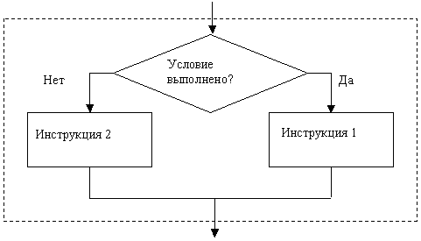
Блок схема if

Slide 19
Составной оператор
if (age > 18) buyCount++;
System.out.print("Продано");
if (age > 18) {
buyCount++;
System.out.print("Продано");
}
Операторы, заключенные в фигурные скобки, считаются за одну операцию, и называются составным оператором.
См. Task7

Slide 20
Тернарный оператор
Общая форма оператора if-then-else такова:
Выражение1 ? Выражение2 : выражениеЗ;

Slide 21
Тернарный оператор
int e = (b == 0) ? 0 : (a / b);
В качестве первого операнда — «выражение 1» — может быть использовано любое выражение, результатом которого является значение типа boolean. Если результат равен true, то выполняется оператор, заданный вторым операндом, то есть «выражение2». Если же первый операнд равен false, то выполняется третий операнд — «выражениеЗ». Второй и третий операнды, то есть «выра- жение2» и «выражениеЗ», должны возвращать значения одного типа и не должны иметь тип void.

Slide 22
Оператор множественного выбора switch
В отличие от операторов if-else, оператор switch применим к известному числу возможных ситуаций. Можно использовать простые типы byte, short, char, int. Также можно использовать Enum и String (начиная с JDK7), а также специальные классы, которые являются обёрткой для примитивных типов: Character, Byte, Short, Integer.

Slide 23
Оператор switch
switch (ВыражениеДляСравнения) {
case Совпадение1:
команда; break;
case Совпадение2:
команда; break;
case Совпадение3: команда; break;
default: оператор; break;
}

Slide 24
Оператор switch
Каждая секция case обычно заканчивается командой break, которая передаёт управление к концу команды switch. Если не использовать break выполнение кода продолжится.
Дублирование значений case не допускается. Тип каждого значения должен быть совместим с типом выражения.

Slide 25
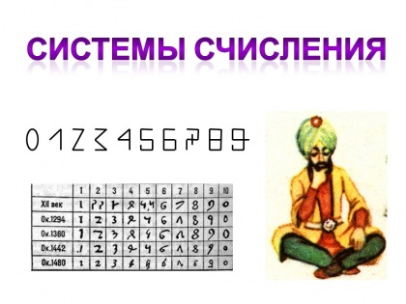
Системы счисления
Система счисления — это способ записи (представления) чисел.

Slide 26
Пример систем счисления
Например, вы видите перед собой несколько деревьев. Ваша задача — их посчитать. Для этого можно — загибать пальцы, делать зарубки на камне (одно дерево — один палец\зарубка) или сопоставить 10 деревьям какой-нибудь предмет, например, камень, а единичному экземпляру — палочку и выкладывать их на землю по мере подсчета.

Slide 27
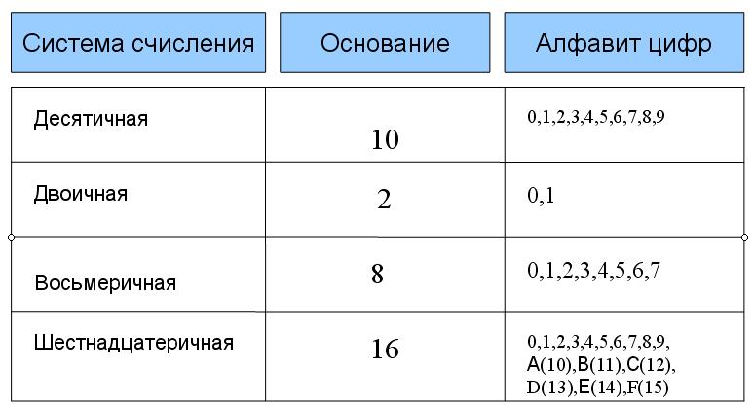
Современные системы счисления

Slide 28
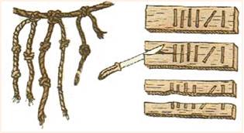
Двоичная система счисления
Эта система, в основном, используется в вычислительной
технике.
Она была создана за
долго до изобретения вычислительных машин и уходит “корнями” в цивилизацию Инков, где использовались кипу — сложные верёвочные сплетения и узелки.

Slide 29
Двоичная система
0101101
Двоичная позиционная система счисления имеет основание 2 и использует для записи числа 2 символа (цифры): 0 и 1.
В каждом разряде допустима только одна цифра — либо 0, либо 1.

Slide 30
Двоичная система
Примером может служить число 101. Оно аналогично числу 5 в десятичной системе счисления. Для того, чтобы перевести из 2-й в 10-ю необходимо умножить каждую цифру двоичного числа на основание “2”, возведенное в степень, равную разряду. Таким образом, число 101₂ = 1*2² + 0*2¹ + 1*2⁰ = 4+0+1 = 5₁₀.

Slide 31
Восьмеричная система счисления
8-я система счисления, как и двоичная, часто применяется в цифровой технике. Имеет основание 8 и использует для записи числа цифры от 0 до 7.
Пример восьмеричного числа: 254. Для перевода в 10-ю систему необходимо каждый разряд исходного числа умножить на 8^{n}, где n — это номер разряда. Получается, что 254₈ = 2*8² + 5*8¹ + 4*8⁰ = 128+40+4 = 172₁₀.

Slide 32
Восьмеричная система счисления
Характеризуется лёгким переводом восьмеричных чисел в двоичные и обратно, путём замены восьмеричных чисел на триплеты двоичных. Широко использовалась в программировании и компьютерной документации, однако позднее была почти полностью вытеснена шестнадцатеричной.
0₈ = 000₂
1₈ = 001₂
2₈ = 010₂
3₈ = 011₂
4₈ = 100₂
5₈ = 101₂
6₈ = 110₂
7₈ = 111₂

Slide 33
Шестнадцатеричная система счисления
Шестнадцатеричная система широко используется в современных компьютерах, например при помощи неё указывается цвет: #FFFFFF — белый цвет. Рассматриваемая система имеет основание 16 и использует для записи числа: 0, 1, 2, 3, 4, 5, 6, 7, 8, 9, A, B. C, D, E, F, где буквы равны 10, 11, 12, 13, 14, 15 соответственно.

Slide 34
Шестнадцатеричная система счисления
Широко используется в низкоуровневом программировании и компьютерной документации, поскольку в современных компьютерах минимальной единицей памяти является 8-битный байт, значения которого удобно записывать двумя шестнадцатеричными цифрами.

Slide 35
Побитовые операции
Побитовые операции пременяются для быстрого выполнения вычислений и меньшего потребления ресурсов, связанных с этими вычислениями.

Slide 36
Побитовые операции
| | ИЛИ (OR)
& | И (AND)
^ | ИСКЛЮЧАЮЩЕЕ ИЛИ (XOR)
~ | унарный оператор NOT

Slide 37
Операции побитового сдвига
<< | сдвиг влево
>> | сдвиг вправо
>>> | беззнаковый сдвиг вправо

Slide 38
Побитовое ИЛИ (OR)
Выставляет значение в 1, если установлен соответствующий бит в первой или во второй последовательности, или вместе
00000000 01111011 (123) |
00000001 11001000 (456)
=
00000001 11111011 (507)

Slide 39
Побитовое И (AND)
Обозначается символом &
Выставляет значение в 1, если установлены соответствующие биты в первой и второй последовательности одновременно
00000000 01111011 (123)
&
00000001 11001000 (456)
=
00000000 01001000 (57)

Slide 40
ИСКЛЮЧАЮЩЕЕ ИЛИ (XOR)
Обозначается символом ^
Выставляет значение в 1, если установлен соответствующий бит или в первой или во второй во второй последовательности, но не одновременно.
Если используется более двух последовательностей, то в результате будет единица тогда, когда общее количество единиц соответствующей позиции нечетное.

Slide 41
Пример XOR
00000000 01111011 (123)
^
00000001 11001000 (456)
=
00000001 10110011 (435)

Slide 42
ПОБИТОВОЕ ОТРИЦАНИЕ (NOT)
Обозначается символом ~
Унарный оператор, т.е. применяется к одной последовательности. Превращает каждый бит в противоположный.
~
00000000 01111011 (123)
=
11111111 10000100 (-124)

Slide 43
Знаковый оператор сдвига влево <<
Все биты смещаются влево. Число справа дополняется нулем. Операция используется для быстрого умножения на 2. Если оператор применяется к числу, умножение на 2 которого будет больше максимального значения int (2147483647), то в результате будет отрицательное число. Это происходит потому, что краний левый бит, который отвечает за знак числа, выставляется в единицу, что соответствует отрицательным числам.
11111111 11111111 11111111 10000101 (-123) << 11111111 11111111 11111111 00001010 (-246)

Slide 44
Знаковый оператор сдвига вправо >>
Все биты смещаются вправо. Число слева дополняется нулем, если число положительное и единицей, если отрицательное. Операция используется для быстрого деления на 2. Если делится нечетное число, то остаток отбрасывается для положительных чисел и сохраняется для отрицательных.
11111111 11111111 11111111 10000101 (-123) >> 11111111 11111111 11111111 11000010 (-62)

Slide 45
Беззнаковый оператор сдвига >>>
Все биты смещаются вправо, число слева дополняется нулем, даже если операция выполняется с отрицательными числами. Отсюда и название оператора — беззнаковый. В результате применения оператора всегда получается положительное число, т.к. в Java левый бит отвечает за знак числа. Операция так же, как и знаковый оператор сдвига вправо, соответствует делению числа на два за исключением первого сдвига в отрицительном числе.
11111111 11111111 11111111 10000101 (-123) >>> 01111111 11111111 11111111 11000010 (2147483586)

Slide 46
Когда количество сдвигов превышает количество разрядов
При использовании битовых сдвигов важно помнить, что когда количество сдвигов достигает количества разрядов, следующий сдвиг вернет значение в исходное положение. Например, сдвиг влево:
0 - 00000000000000000000000001111011 (123)
1 - 00000000000000000000000011110110 (246)
...
30 - 11000000000000000000000000000000 (-1073741824)
31 - 10000000000000000000000000000000 (-2147483648)
32 - 00000000000000000000000001111011 (123)

Slide 47
Приведение чисел к соответствующему типу данных
При использовании побитовых операций с типами данных byte/short, числа сначала приводятся к типу int, а если одно из чисел — long, то к long.
При сужении типа данных, левая часть битов просто отбрасывается,

Slide 48
Использование маски
Одним из приемов работы с битовыми данными является использование маски. Маска позволяет получать значения только определенных битов в последовательности. Например, у нас есть маска 00100100, она позволяет нам получать из последовательности только те биты, которые в ней установлены. В данном случае это 3-й и 7-й разряд. Для этого достаточно выполнить побитовое И с нашей маской и неким числом:
01010101 & 00100100 = 00000100

Slide 49
Хранение в одной целочисленной переменной нескольких значений
При помощи битовых сдвигов можно хранить в одной целочисленной переменной несколько значений меньшей длины. Например, в первых нескольких битах можно хранить одно число, в следующих битах — другое. Требуется только знать, на сколько бит выполняется сдвиг и сколько бит занимает хранимое число. Для записи используется логическое ИЛИ, для получения — И.

Slide 50
Обмен переменных местами без использования временной переменной
Исключающее ИЛИ может быть использовано для обмена двух переменных без создания временной переменной:
void xorSwap(int x, int y) {
x = x^y;
y = y^x;
x = x^y;
}

Slide 51
Работа с правами доступа
Принцип следующий. Имеется последовательность из трех битов, где:
001 — первый бит отвечает за права на выполнение
010 — второй — запись
100 — третий — чтение

Slide 52
Работа с правами доступа
Имеем следующие константы.
final int EXECUTE = 1; //001
final int WRITE = 2; //010
final int READ = 4; //100
Допустим, нам требуется дать пользователю полный доступ к ресурсу. Для этого должен быть выставлен каждый бит:
int usersAccess = EXECUTE | WRITE | READ; //Получили значение 7 (111)

Slide 53
Работа с правами доступа
А теперь, допустим, что нам надо забрать у пользователя права на выполнение:
usersAccess = usersAccess ^ EXECUTE //Получили значение 6 (110)

Slide 54
Быстрое умножение и деление
Операции сдвига рекомендуют использовать для быстрого умножения и деления целых чисел на числа, равные степени двойки. Например, выражение 3 << 4 соответствует умножению тройки на 2 в 4-й степени.

Slide 55

Шифр Вернама
На основе
иключающего
ИЛИ работает
шифр Вернама,
для которого
была доказана абсолютная криптографическая стойкость. Шифр был «взломан» в фильме «Пароль «Рыба-меч»»

